Slide 1
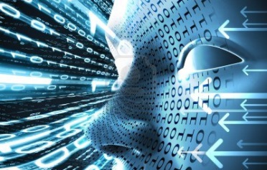
Sociedad transformada
Ingeniero Manuel Dávila Sguerra
Ingeniero de sistemas de la Universidad de los Andes
Maestría Cum Laude en Filosofía de la Universidad Javeriana
Decano de la Facultad de Ingeniería de Uniminuto
1
1
Notes:
1
1

Slide 2
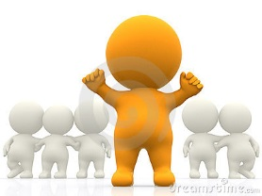
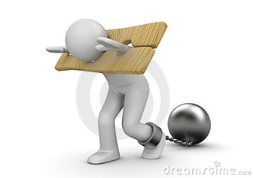
Sociedad transformada
¿Seremos los amos de la tecnología?
!!!!
Para los griegos, los esclavos eran una extensión de su cuerpo
Hoy en día la tecnología podría ser esa extensión de nuestro cuerpo
Seremos nosotros los amos de la tecnología?
O lo contrario…..!!!
2
2
Notes:
2
2

Slide 3
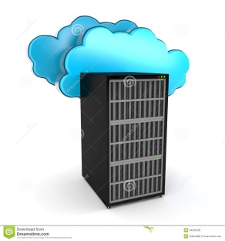
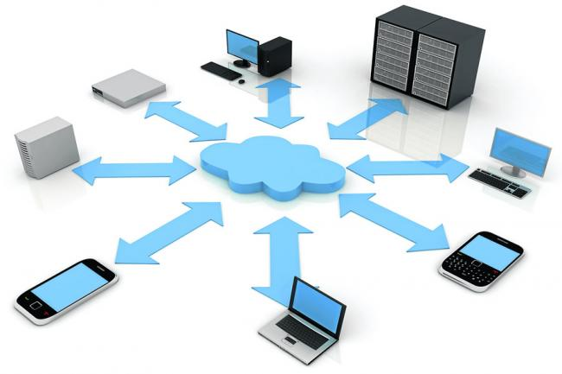
Sociedad transformada
Computación en la Nube
64.233.177.102
IP
google.com
3
3
Notes:
3
3

Slide 4
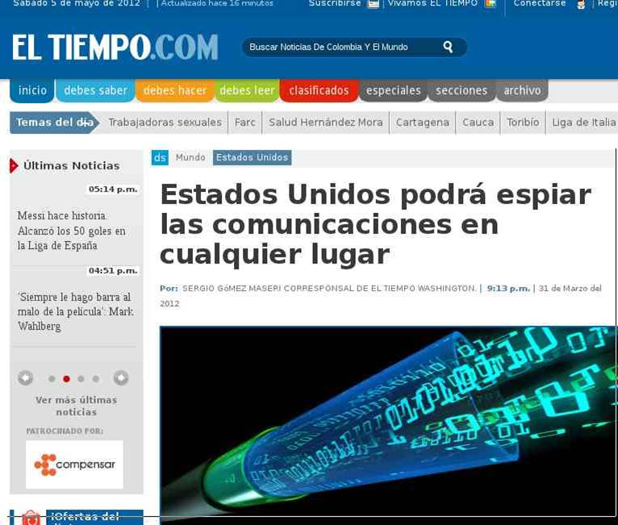
Sociedad transformada
Ciencias para la vida
La nube abierta es como una “caja fuerte” en manos del vecino
Los datos que residen en la nube abierta como
Google doc, Drop Box, gmail, hotmail, Youtube y demás
están en servidores residentes en otro país.
Este país tiene la prerrogativa de decidir sobre un posible cierre,
rompimiento de la seguridad y control sobre esos contenidos
4
4
Notes:
4
4

Slide 5
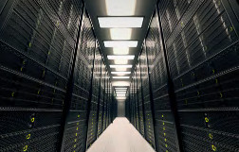
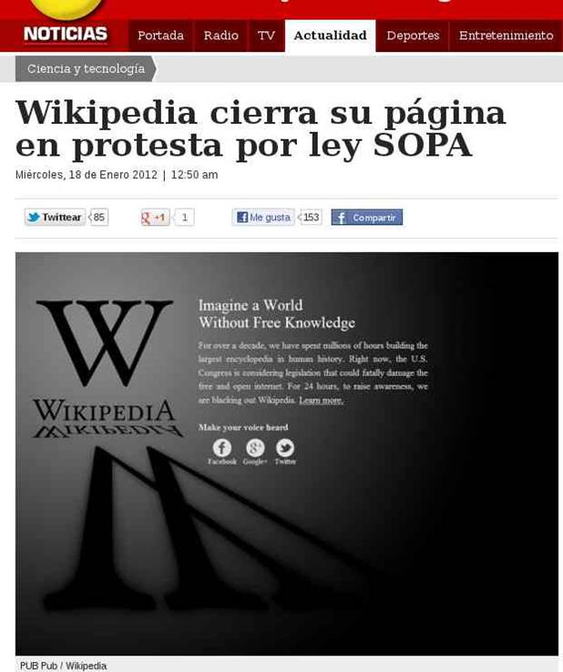
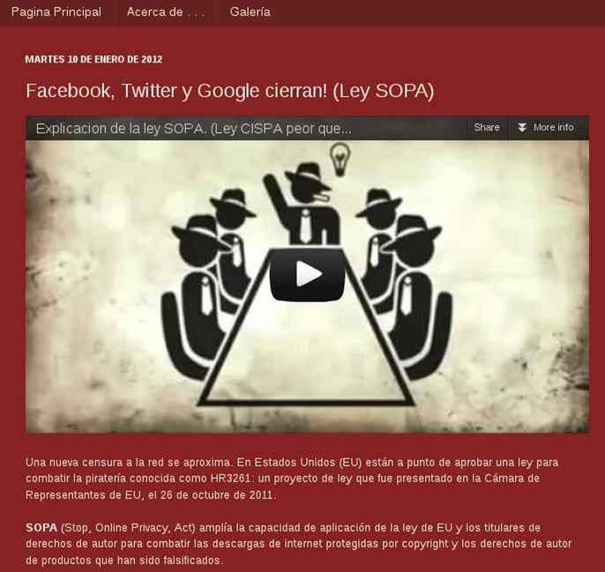
Sociedad transformada
Computación en la Nube
Ley SOPA: Stop Online Piracy Act
Ley PIPA: PROTECT IP Act
5
5
Notes:
5
5

Slide 6
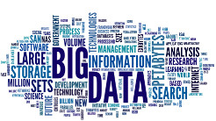
Sociedad transformada
Big Data and Analytics
Big Data y Analítica
La máquina para leer el pensamiento
En lo personal el ADN virtual de las personas:
Información nuestra en formas de textos, blogs, noticias, escritos, debates, foros, vídeos, gráficos, Facebook, Twitter
Cientos de plataformas a donde ha llegado la información que de nosotros han publicado otros o que lo hemos hecho nosotros mismos.
Cientos de cámaras de video en la calle, parqueaderos, oficinas, edificios, bares, discotecas, aulas de clase, teatros, restaurantes que nos han convertido en actores involuntarios que hacen posible leer hasta los gestos de nuestro rostro y de nuestro cuerpo.
La Gestalt en TI
Facefirst software biométrico de reconocimiento facial
IBM para reconocimiento de rostros
Mundómetro:
Aspectos físicos de un rostro
6
6
Notes:
6
6

Slide 7
Sociedad transformada
Big Data and Analytics
Big Data y Analítica
Qué pudo haber sucedido en 5 segundos?:
Población mundial: de 72.637.92.334 se incrementó en 58 personas
Nacieron 99 personas y murieron 41
Se fabricaron 48 automóviles y 99 bicicletas
Se publicaron 2 libros nuevos y sucedieron 935 entradas a blog
Se enviaron 54.247.023 correos y 173.074 tweets
Hubo 1.020.340 búsquedas en google y 25.541 emisiones de CO2
Se incrementaron en 4 obesos y 8 murieron de hambre
Nos faltan 14.311 días para que se acabe el petróleo
Murieron 5 persona por cáncer y 1 por VIH mientras que se fumaron 3.917.999 cigarrillos
3 personas murieron por fumar y 1 por alcohol
Hubo 1 muerto por accidente de automóvil
7
7
Notes:
7
7

Slide 8
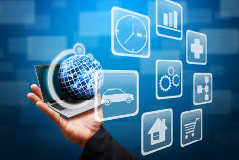
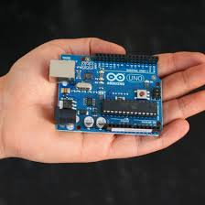
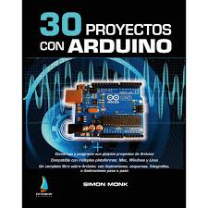
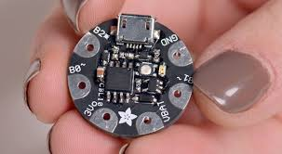
Sociedad transformada
The Internet of Things
El Internet de las cosas
Riego inteligente
Robótica Sumo
Bibliografía
Impresora 3D
Robótica Línea, el carro autónomo
Sensores para las Ciudades digitales, el campo y el mundo
8
8
Notes:
8
8

Slide 9
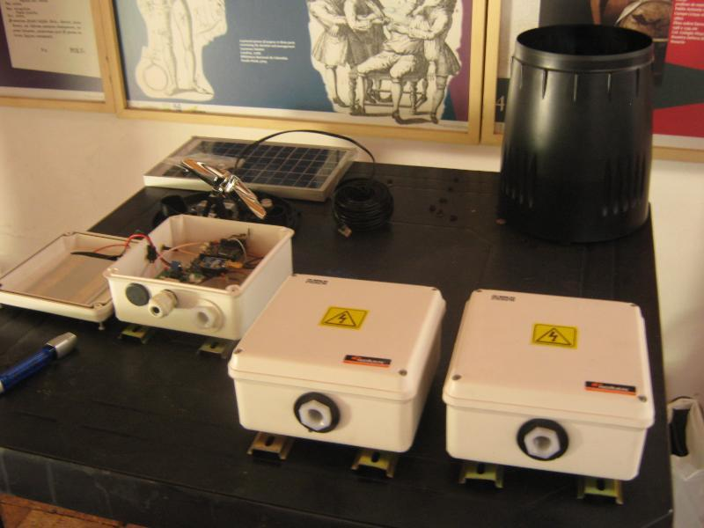
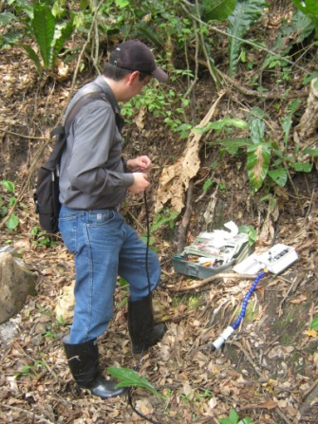
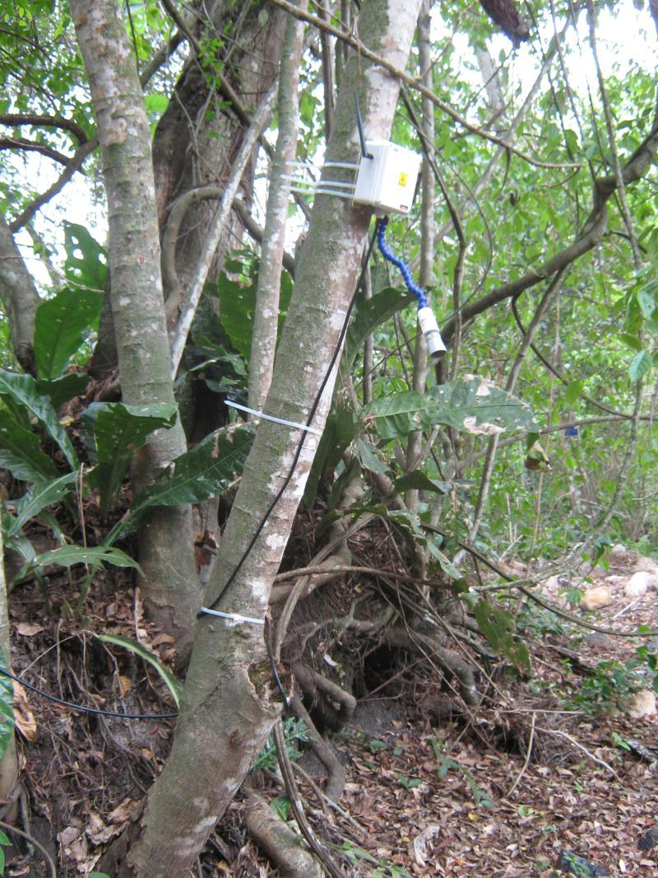
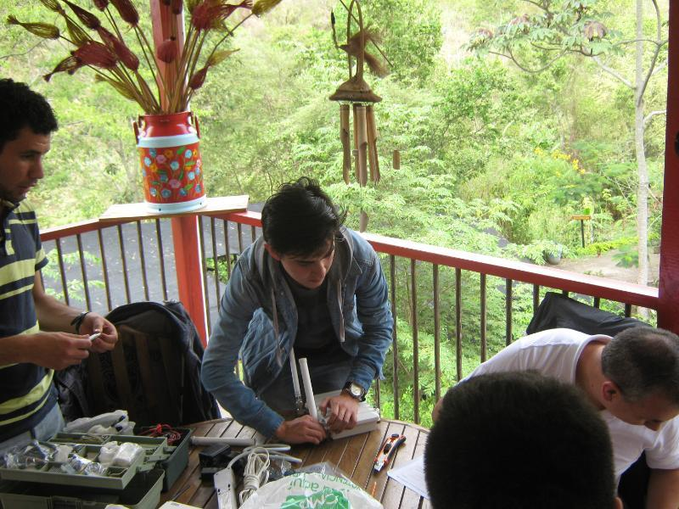
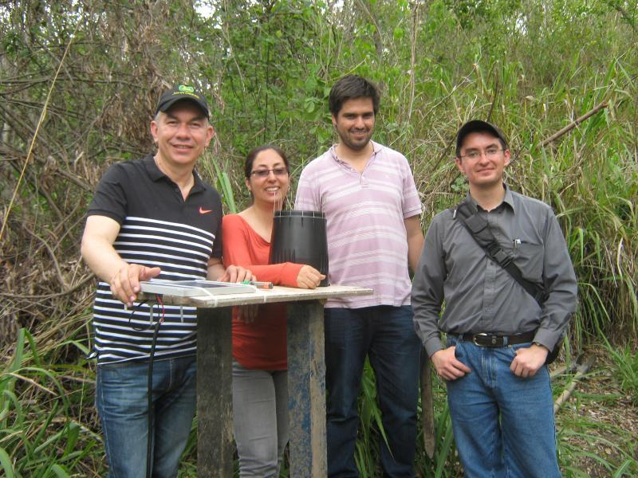
Sociedad transformada
The Internet of Things
El Internet de las cosas
Con la naturaleza: Alertas tempranas en crecimientos de los ríos
9
9
Notes:
9
9

Slide 10
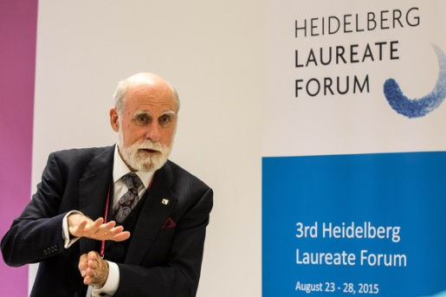
Sociedad transformada
The Internet of Things
El Internet de las cosas
Sometimes I'm terrified' of the Internet of Things, says father of the Internet
Vinton Cerf
It's a combination of appliances and software, and I'm always nervous about software -- software has bugs.
If everything is separate and there's no standardization, we'll need different control and monitoring systems for everything. I don't want seven different hubs and systems to control all the pieces in my house
10
10
Notes:
10
10

Slide 11
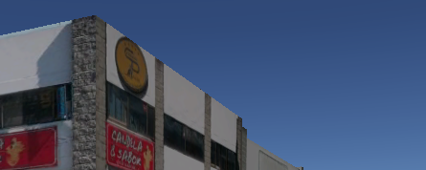
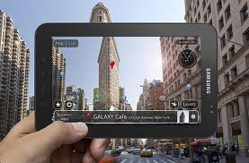
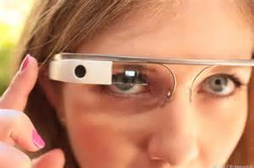
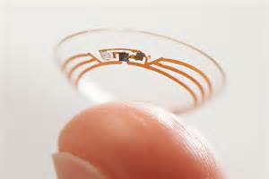
Sociedad transformada
Realidad aumentada
Video
11
11
Notes:
11
11

Slide 12
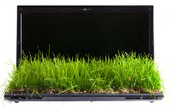
Sociedad transformada
Sustainability: Sostenibilidad
Medio ambiente
¿La computación si ayuda a preservar el Medio ambiente?
Bibliografía
Hay muchas maneras de cómo la tecnología puede ayudar mejorar la sostenibilidad del medio ambiente
O crear problemas: Internet de las Cosas llevará 50 billones de dispositivos conectados a Internet en el 2020
0,2 gramos de CO2 por consulta en Google
6000 millones de celulares en el 2007
La sostenibilidad del medio ambiente se ha convertido en un factor importante en la industria y la conciencia pública: Agua, energía, materiales y gases de efecto invernadero.
Cuadernos verdes de Computerworld y el Software Verde:
Página 25: Página 27
12
12
Notes:
12
12

Slide 13
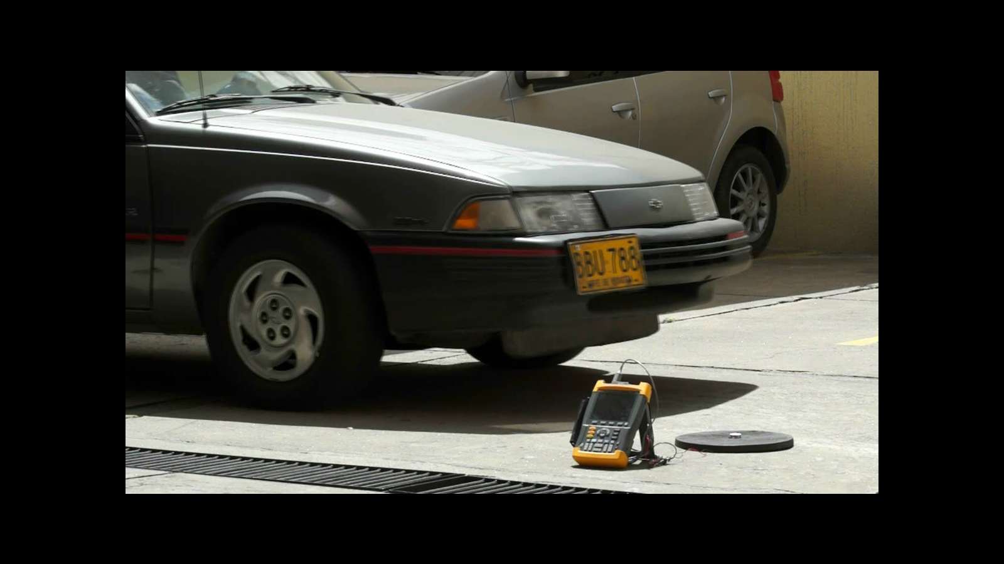
Sociedad transformada
Sustainability: Sostenibilidad
Medio ambiente
Generación de energía por
el roce del automóvil
Web
Local
13
13
Notes:
13
13

Slide 14
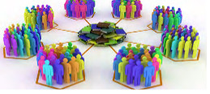
Sociedad transformada
Massively Online
Open Courses:
Cursos abiertos en línea MOOCS
Entre la novedad y el estado del arte
¿Cambiará la manera de educar?
La calidad de los productos debe ser óptima en video, sonido y metodología debido a la no presencialidad
El origen desde el cual se haya motivado la iniciativa de hacer un MOOC, debe ser claro y pertinente
Las motivaciones de quienes los liberan deben ser conocidas en la medida de lo posible
Desarrollo Catedral y Bazar de Erik Raymond: en el manifiesto del software libre “La bondad excesiva es sospechosa”
Las motivaciones
El desarrollo de un MOOC es alto
En los MOOC se habla mucho del producto como tal, pero no de la actitud y capacidad de aprendizaje de los estudiantes.
Ni de lo índices de aprendizaje
14
14
Notes:
14
14

Slide 15
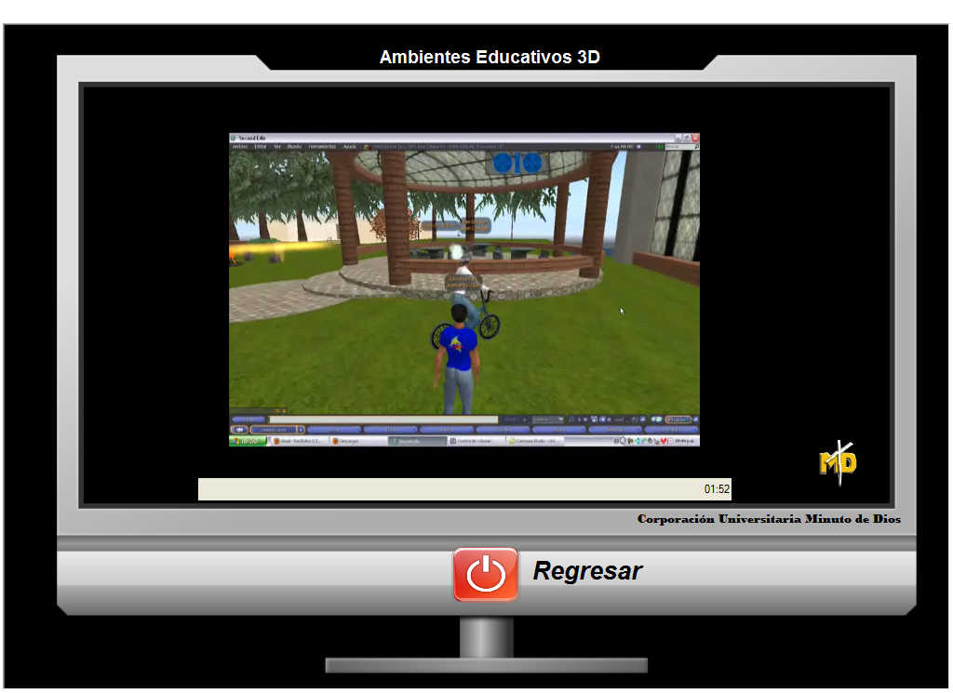
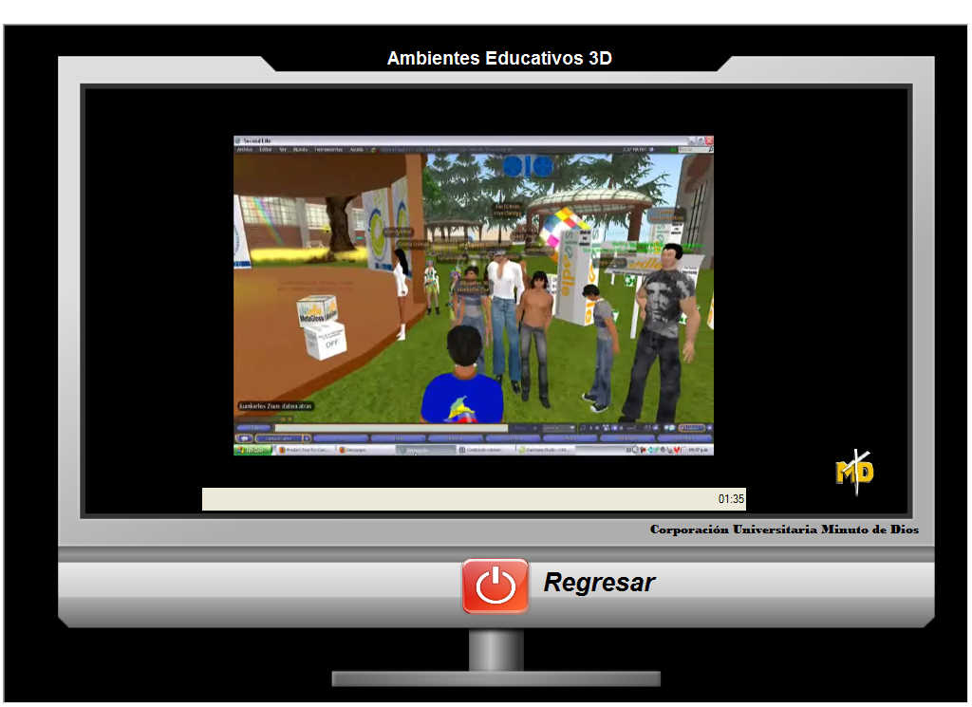
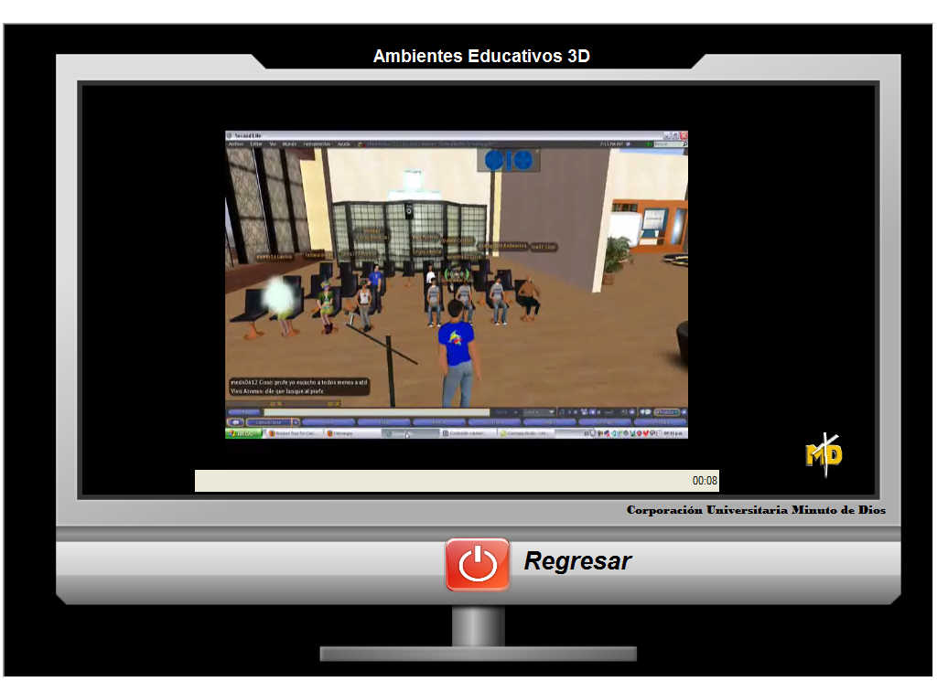
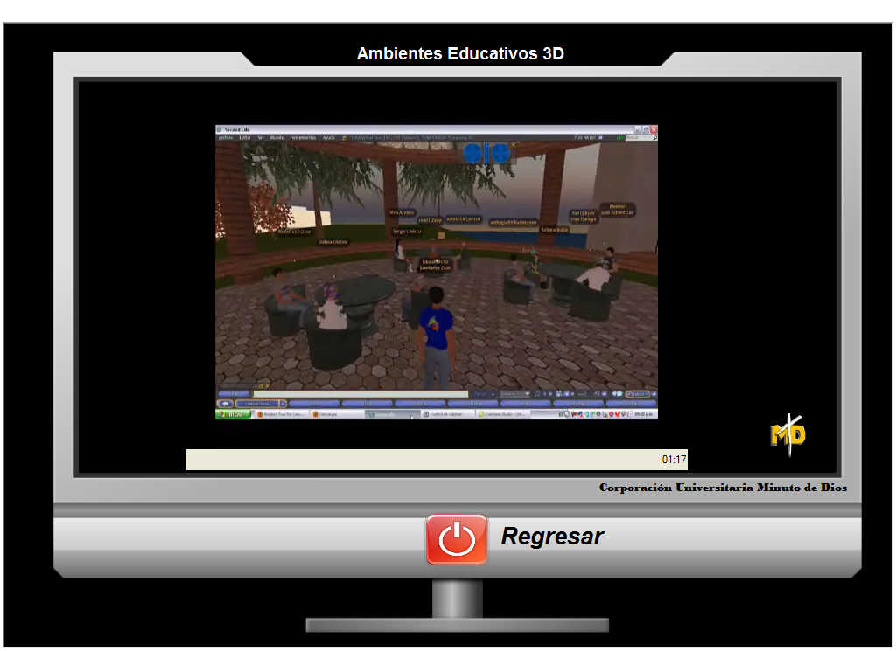
Sociedad transformada
Educación 3D
Asuntos de identidad transformada
Abatares
Una imagen vale más que mil palabras
15
15
Notes:
15
15

Slide 16
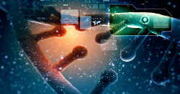
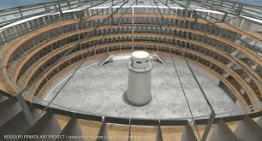
Sociedad transformada
Ciencia para la vida
Redes sociales
Panóptico físico:
Jeremy Bentham (1748-1832 Inglaterra: Abogado, filósofo Padre del utilitarismo
Celdas en círculo
Seres aislados, incomunicados
Expuestos a la soledad
El vigilante ve a todos
Nadie ve al vigilante
*La sociedad de la transparencia Byung-Chul Han
16
16
Notes:
16
16

Slide 17
Sociedad transformada
Ciencia para la vida
Redes sociales
Panóptico digital :
Control central aislado
Todos expuestos a la mirada de todos
Creencia de estar en libertad
Exhibicionismo sin vergüenza
Control democratizado
*La sociedad de la transparencia Byung-Chul Han
17
17
Notes:
17
17

Slide 18
Sociedad transformada
Gracias !!!!
18
18
Notes:
18
18

